Slide 1

Сім’я
Виконала
учениця 11-Б класу
Юзунь Аліна

Slide 2
Сім'я́, або Роди́на — соціальна група, яка складається з людей, які зазвичай перебувають у шлюбі, їхніх дітей (власних або прийомних) та інших осіб, поєднаних родинними зв’язками з подружжям, кровних родичів, і здійснює свою життєдіяльність на основі спільного економічного, побутового, морально-психологічного укладу, взаємної відповідальності, виховання дітей

Slide 3
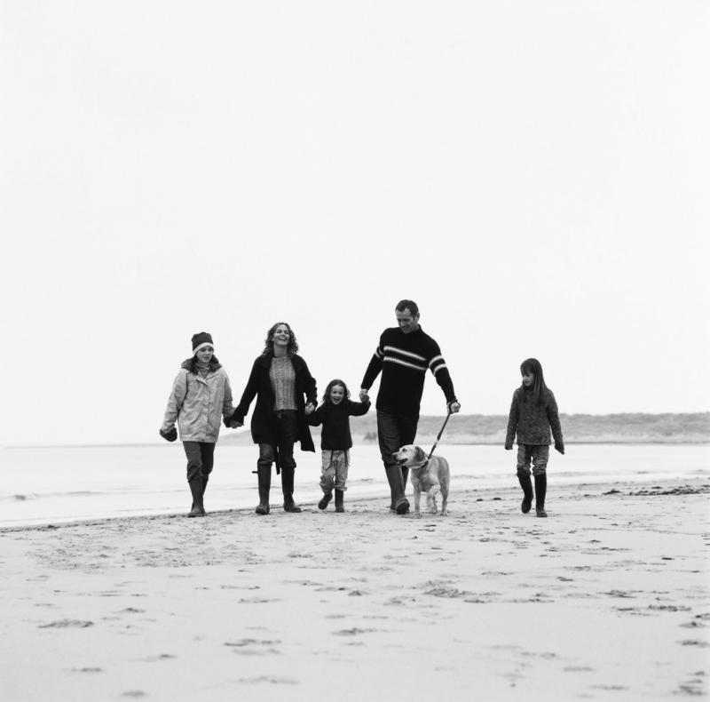

Slide 4
Типи сімей:
Повна сім’я (батьки,діти,бабуся,дідусь)
Неповна сім’я(дитина з одним із батьків)
Подружжя без дітей
Одинока людина

Slide 5



Slide 6
Сім'я є різновіковим колективом. Структура її багато в чому залежить від звичаїв, культурних і національних традицій, моральних та правових норм. У межах її формується система стосунків між старшими та молодшими, батьками і дітьми, що визначає психологічний клімат в сім'ї. Тут формується світогляд дитини, ставлення до навколишнього світу.

Slide 7
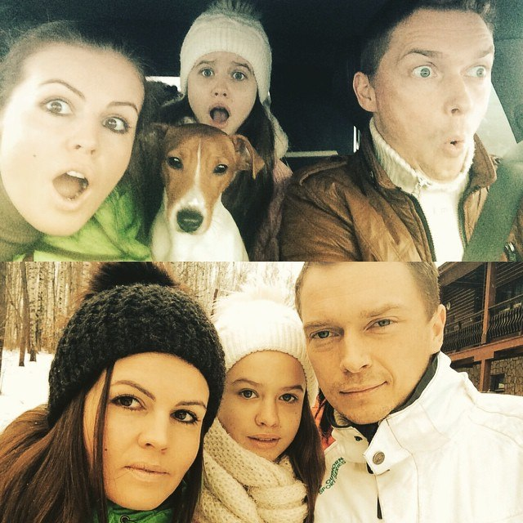
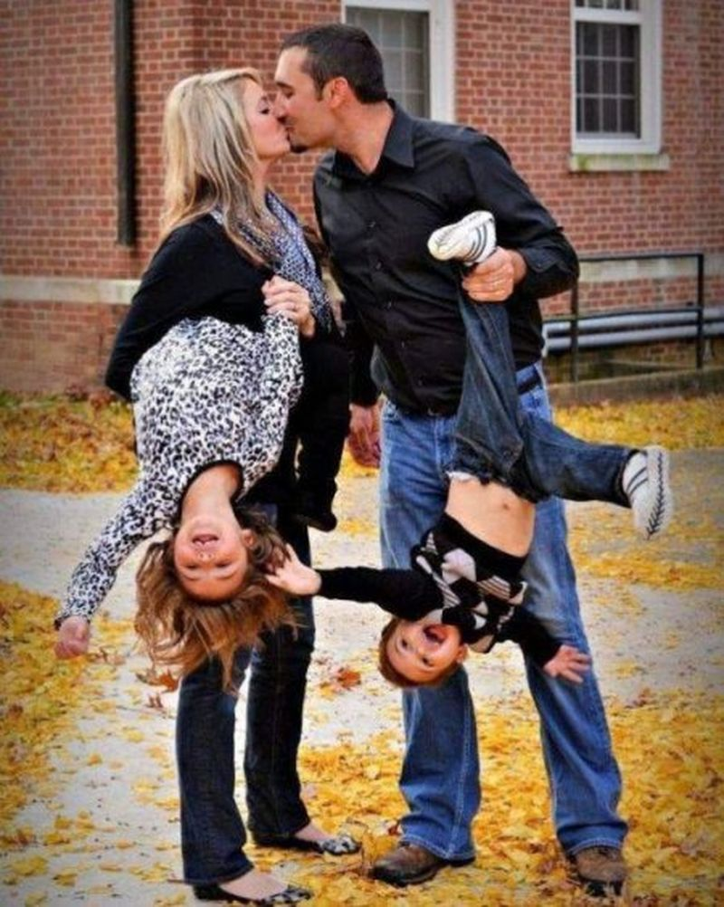

Slide 8
Сім’я – це особливого роду колектив, який грає у вихованні дітей основну, довгострокову і важливу роль. Адже саме в сім’ї дитина отримує перший життєвий досвід, робить перші спостереження і навчається, як себе вести в різних ситуаціях. І манера поведінки дитини, і вибір друзів, і взаємини з близькими людьми, і традиції сімейного виховання в майбутній сім’ї – все бере свій початок у дитинстві, в сім’ї. Кожен дорослий, і в першу чергу батьки, у відповіді за те, щоб проблеми, з якими дитина зустрінеться на своєму шляху, він умів долати гідно і з честю.

Slide 9



Slide 10
Ефективність виховання дітей у сім'ї залежить від створення в ній належних умов. Головна умова сімейного виховання — міцний фундамент сім'ї, що базується на її непорушному авторитеті, подружній вірності, любові до дітей і відданості обов'язку їх виховання, материнському покликанні жінки, піднесенні ролі батьків у створенні та захисті домашнього вогнища, забезпеченні на їх прикладі моральної підготовки молоді до подружнього життя.

Slide 11

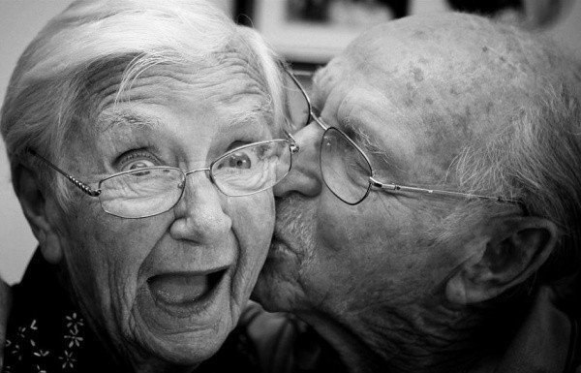
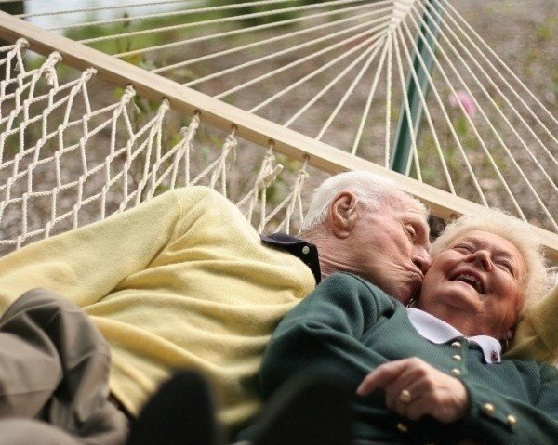
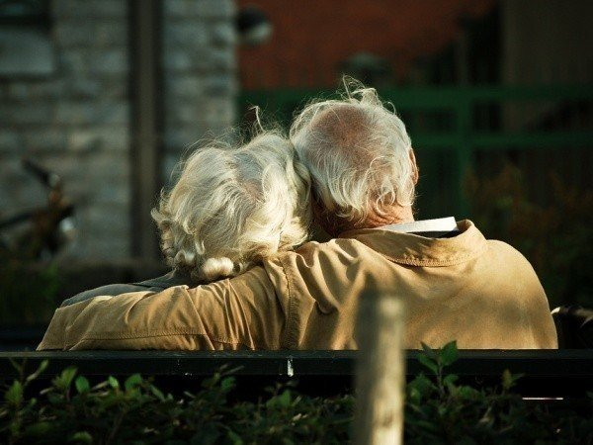

Slide 12
Дієвим чинником сімейного виховання є спільна трудова діяльність батьків і дітей. Дітей слід залучати до сімейної праці, вони повинні мати конкретні трудові обов'язки, адекватні їх віковим можливостям. Така співпраця дітей з батьками має сильніший виховний вплив, ніж словесні повчання.

Slide 13



Slide 14
У сім’ї створюється найбільше суспільне багатство – людина. Тут вона народжується і формується як особистість. Це та клітина, з котрої розпочинається будь-яка держава. Немає країни без сім’ї, сімейно-родинних відносин.

Slide 15



Slide 16
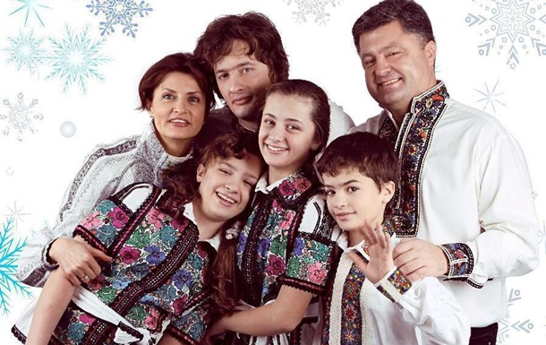
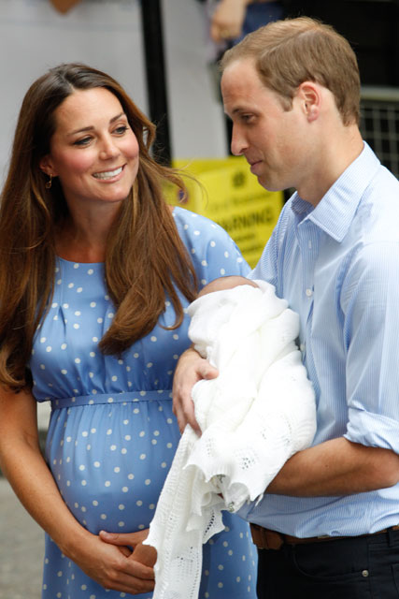
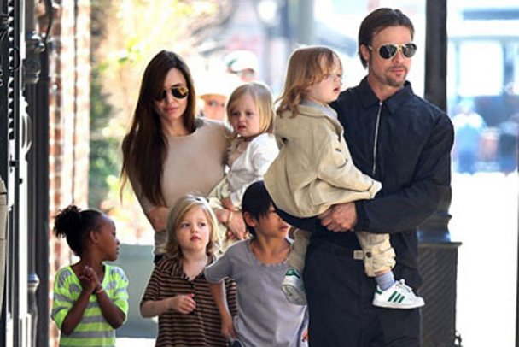
Видатні сім’ї

Slide 17
Слова Дороті Нолт, які краще підкреслюють роль сім’ї в нашому житті:
Якщо діти живуть в обстановці критики, вони навчаються критикувати і засуджувати інших людей;
Якщо діти живуть в обстановці ворожнечі і злості, вони вчаться бути злими, вчаться битися;
Якщо діти живуть серед насмішок, вони стають нерішучими і надмірно скромними;
Якщо діти живуть в обстановці сорому й збентеження, почуття власної гідності поступається місцем почуттю провини.

Slide 18


Slide 19
Отже ,для мене ідеальна сім’я це дім ,де кожного з нас чекають, люблять, готові зрозуміти і допомогти, де є однодумці, друзі, де панують взаємоповага, взаємна моральна і правова відповідальність.

Slide 20



Slide 21
Ми ще є підлітками,але незабаром нам відчиняться простори дорослого життя,тому якою буде наша майбутня сім’я для кожного з нас: щасливою чи не дуже, багатою чи бідною, співчутливої або байдужою, – покаже час і наші прагнення до розуміння її вічних цінностей.В моєму розуміння,головним фактором у сім’ї має бути справжнє кохання між чоловіком та жінкою,адже саме справжнє кохання здатне подолати усі трудносні буденного життя

Slide 22



